Slide 1



Les échelles de la douleur
Sessi ACAPO, MKDE, MSc, PhD cdt
– URPS Normandie – Nov 2019

Slide 2
Pas de liens d’intérêts

Slide 3
POURQUOI évaluer la douleur?

Slide 4
Comment évaluer la douleur?

Slide 5

Une mesure objective de la douleur?

Slide 6
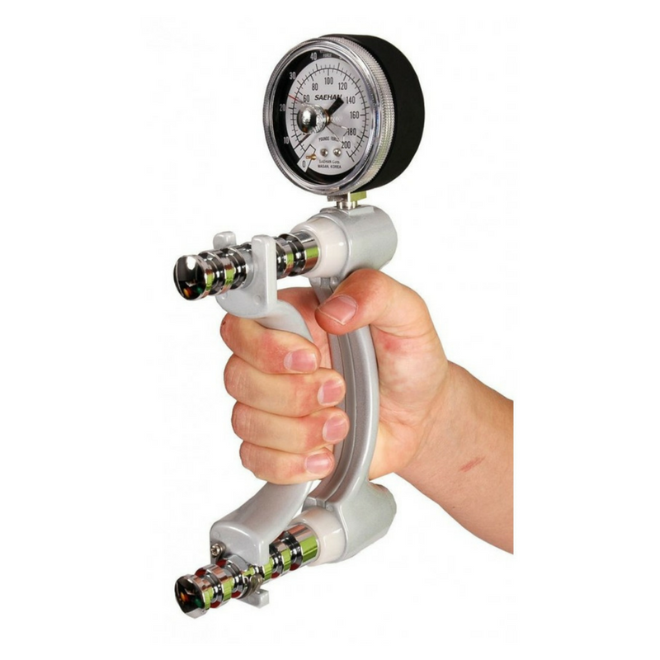

Mesure objective?
Est-il possible d’avoir une mesure objective de la douleur?
Notes:
Auto-évaluation = totologisme, pléonasme? Sauf cas exceptionnel, toujours auto-éval (hétéro-évaluation, évaluation par les soignants de la douleur des adultes non communiquant (personnes âgées, patients de réanimation, polyhandicapés…) ou des enfants de moins de 4 ans.)

Slide 7



Slide 8
QUOI évaluer dans la douleur?

Slide 9
Intensité = Combien ?
Échelles unidimensionnelles (Jensen, 1999; Hjermstad, 2011)
Echelle Visuelle Analogique (EVA)
Echelle Numérique (EN) (Farrar, 2001)
Echelle Verbale Simple (EVS)
- Jensen, M.P., Turner, J.A., Romano, J.M., Fisher, L.D., 1999. Comparative reliability and validity of chronic pain intensity measures: Pain 83, 157–162.
- Hjermstad, M.J., Fayers, P.M., Haugen, D.F., Caraceni, A., Hanks, G.W., Loge, J.H., Fainsinger, R., Aass, N., Kaasa, S., 2011. Studies Comparing Numerical Rating Scales, Verbal Rating Scales, and Visual Analogue Scales for Assessment of Pain Intensity in Adults: A
- Farrar, J.T., Young, J.P., LaMoreaux, L., Werth, J.L., Poole, M.R., 2001. Clinical importance of changes in chronic pain intensity measured on an 11-point numerical pain rating scale: Pain 94, 149–158.

Slide 10
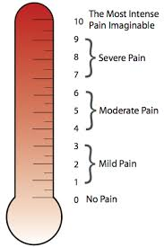
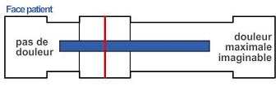
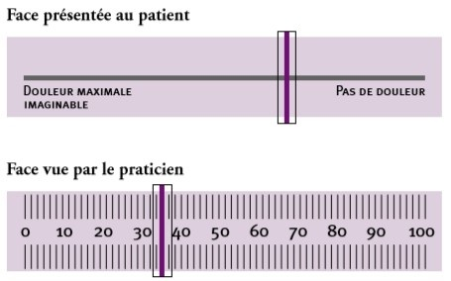
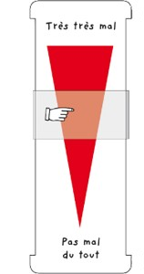
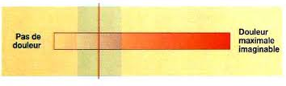
Echelle Visuelle Analogique (EVA)

Slide 11
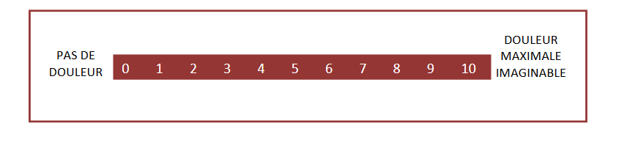

Echelle Numérique (EN)

Slide 12
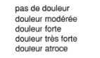
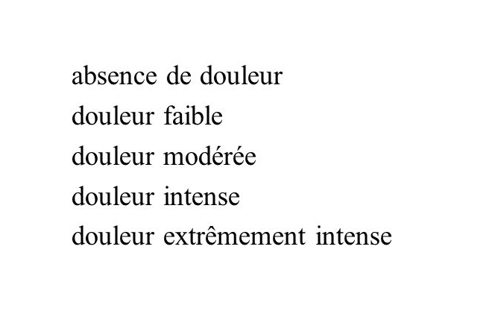
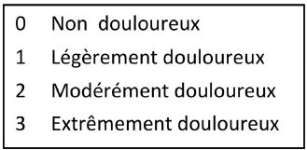
Echelles Verbales Simples (EVS)
Salaffi, F., Ciapetti, A., Carotti, M., 2012. Pain assessment strategies in patients with musculoskeletal conditions. Reumatismo 64, 216–229.

Slide 13
Intensité : pour qui?
Douleur aigue
Chirurgie
Classe antalgiques
Recherche
Breivik, H., Borchgrevink, P.C., Allen, S.M., Rosseland, L.A., Romundstad, L., Breivik Hals, E.K., Kvarstein, G., Stubhaug, A., 2008. Assessment of pain. British Journal of Anaesthesia 101, 17–24.
Douleur post-opératoire Outil d’amélioration des pratiques professionnelles 2009. URL https://www.has-sante.fr/jcms/c_272488/fr/douleur-post-operatoire

Slide 14
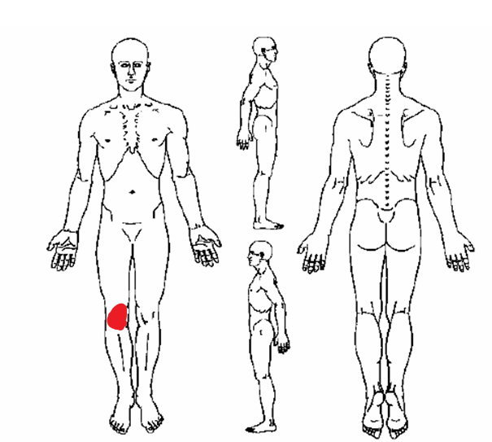
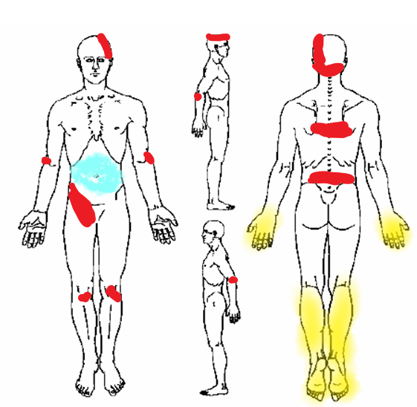
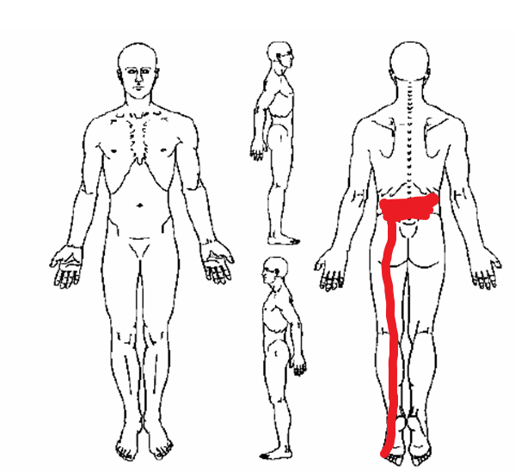
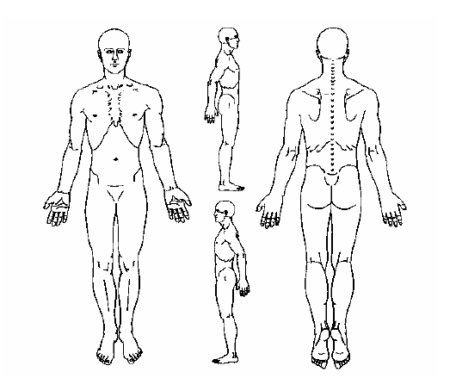
Localisation = Où?
Margolis, R.B., Tait, R.C., Krause, S.J., 1986. A rating system for use with patient pain drawings: Pain 24, 57–65.

Slide 15
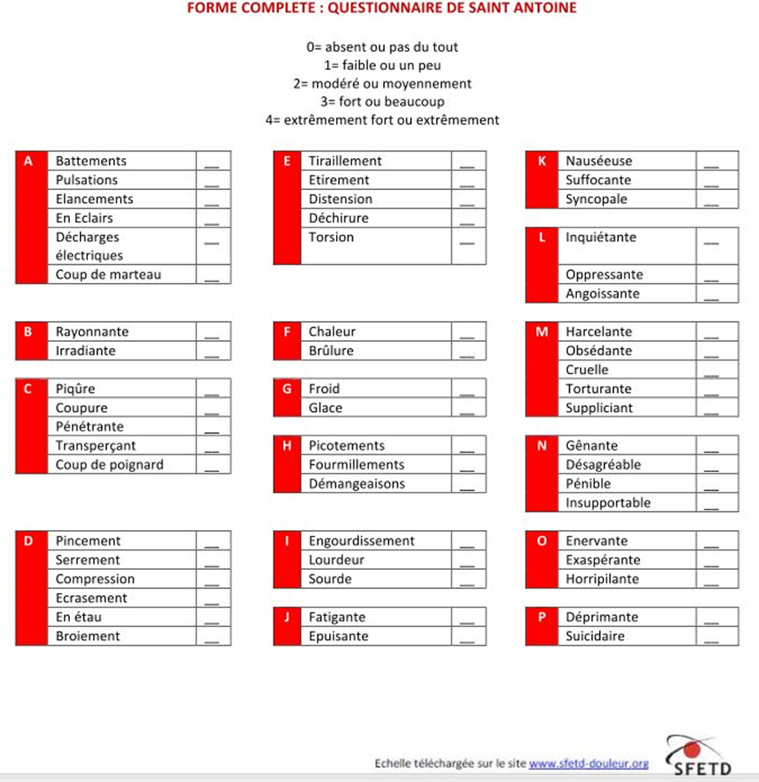

Qualifier la douleur : les mots
https://www.sfetd-douleur.org/outils-auto-evaluation/

Slide 16
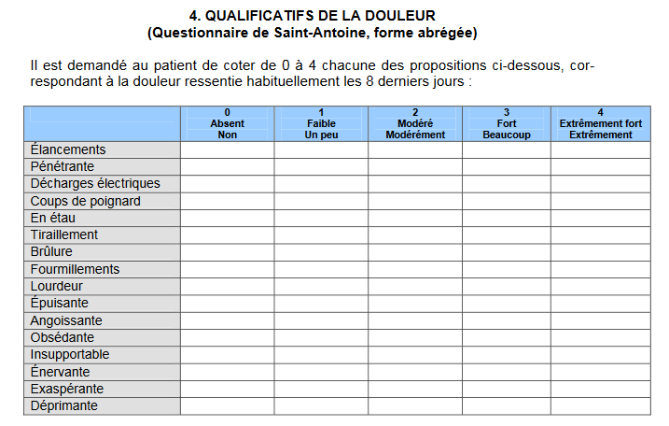
https://www.sfetd-douleur.org/outils-auto-evaluation/

Slide 17
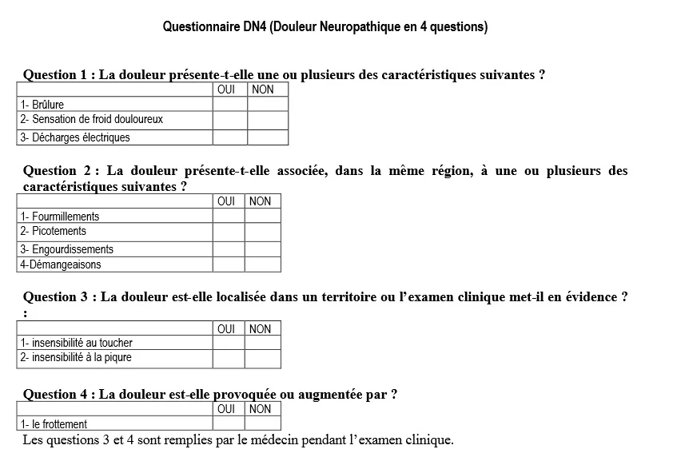
www.has-sante.fr/jcms/c_732257/fr/douleur-chronique-reconnaitre-le-syndrome-douloureux-chronique-l-evaluer-et-orienter-le-patient

Slide 18
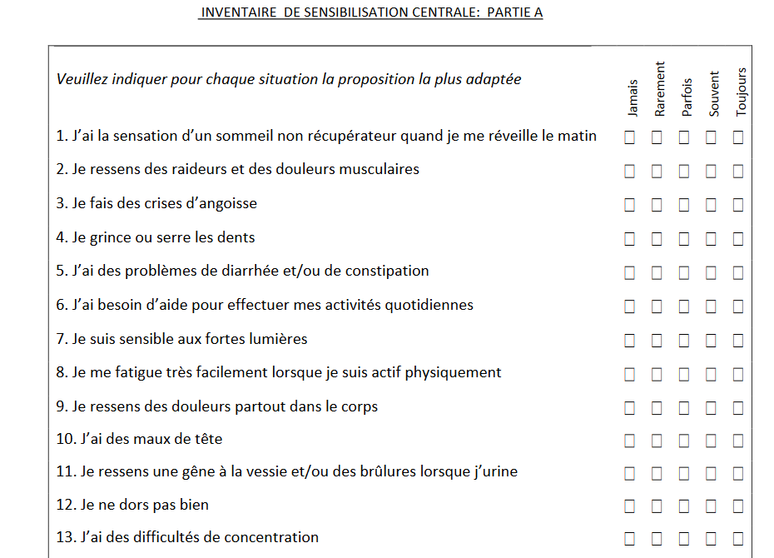
Notes:
CSi

Slide 19
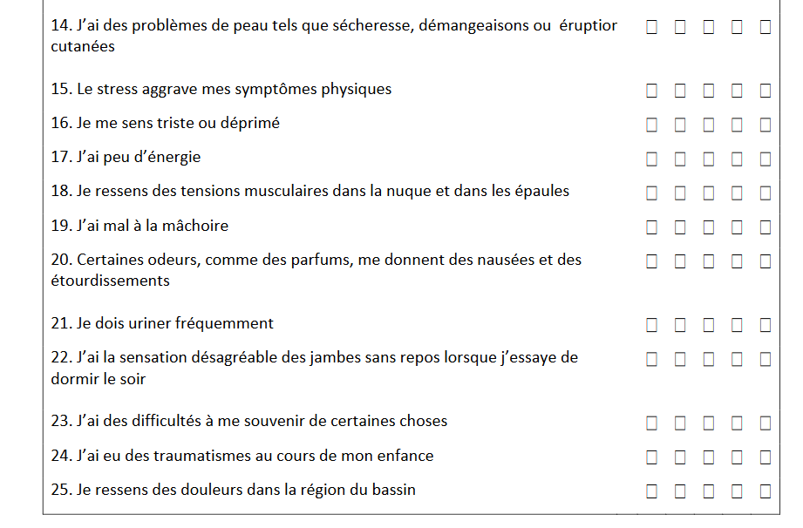

Slide 20
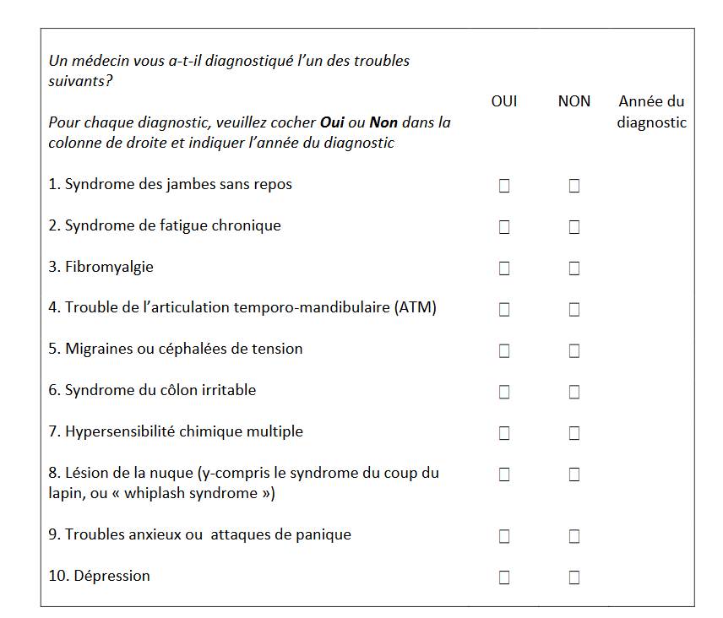
Scerbo, T., Colasurdo, J., Dunn, S., Unger, J., Nijs, J., Cook, C., 2018. Measurement Properties of the Central Sensitization Inventory: A Systematic Review. Pain Practice 18, 544–554.

Slide 21
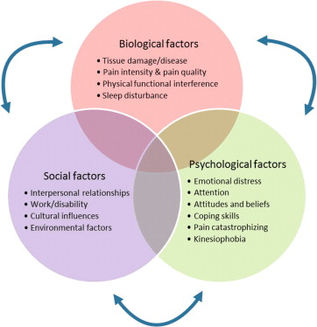
Douleur chronique
Modèle bio-psycho-social (Engel, 77)
Échelles unidimensionnelles
-> multidimensionnelles
Salaffi, F., Sarzi-Puttini, P., Atzeni, F., 2015. How to measure chronic pain: New concepts. Best Practice & Research Clinical Rheumatology 29, 164–186.

Slide 22



Echelles multidimensionnelles

Slide 23
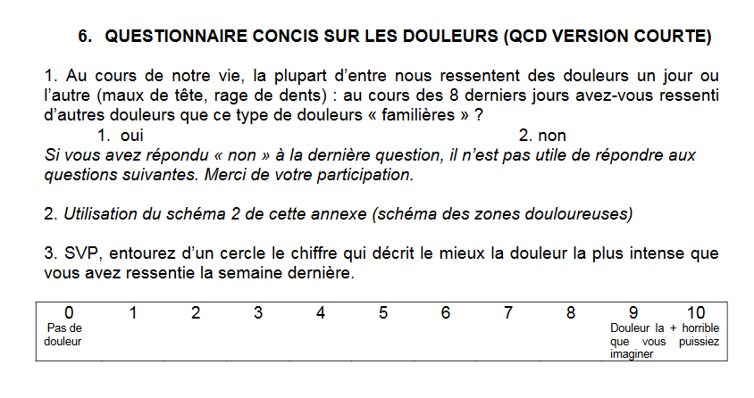
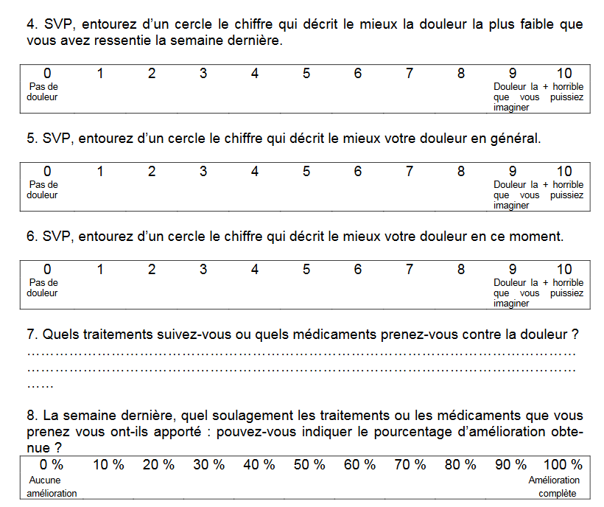
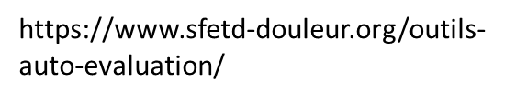

Slide 24
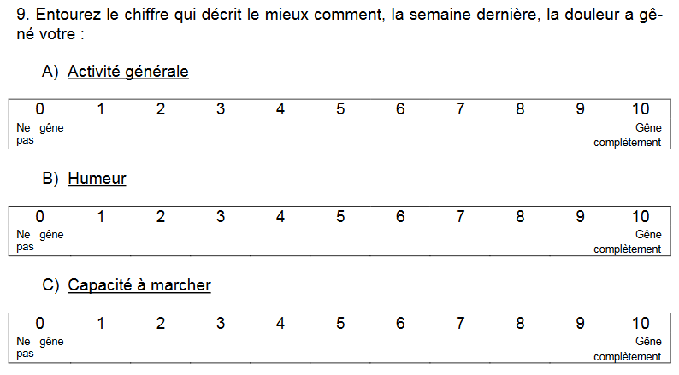

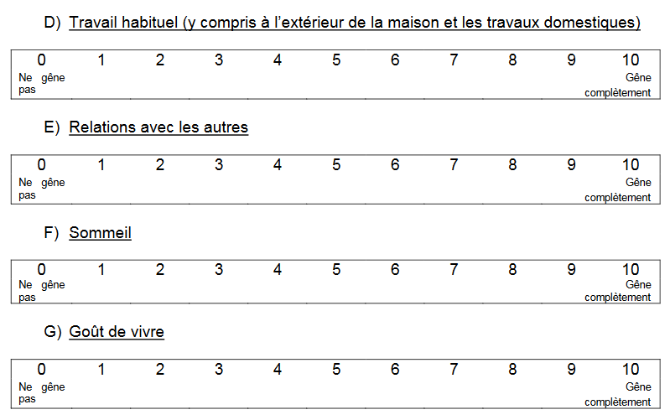

Slide 25
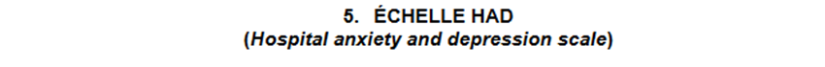

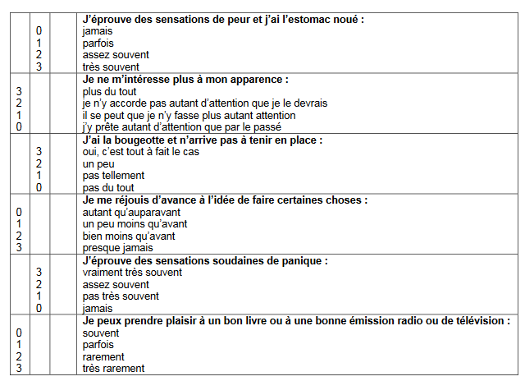
Notes:
1 ère colonne = item sur la dépression
2 ème colonne = item sur l’anxiété
< ou = 7 : pas de symptomatologie
Entre 8 et 10 : cas douteux
> 11 : symptomatologie certaine

Slide 26
Echelles spécifiques aux pathologies
Fibromyalgie (FIQ)
Lombalgie
Épaule (DASH)
Arthrose
Polyarthrite rhumatoïde
…
Salaffi, F., Ciapetti, A., Carotti, M., 2012. Pain assessment strategies in patients with musculoskeletal conditions. Reumatismo 64, 216–229.

Slide 27

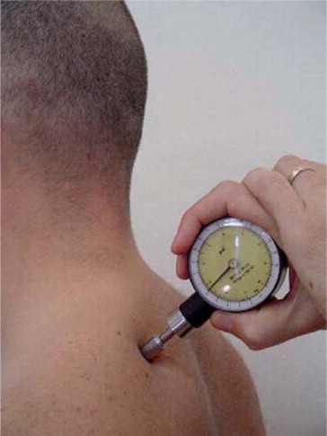

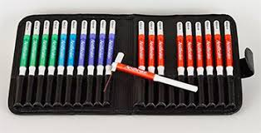
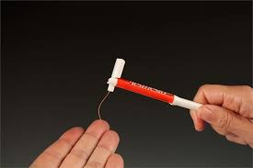
Le bilan sensoriel en recherche
Quantitative Sensory Testing (QST)
  Seuils de déclenchement douleur (mécanique -> algomètre de pression)
  Seuils de détection mécanique (filaments de Von Frey)
  Chaud/froid : détection et seuil douloureux
  …
Rolke, R., Magerl, W., Campbell, K.A., Schalber, C., Caspari, S., Birklein, F., Treede, R.-D., 2006. Quantitative sensory testing: a comprehensive protocol for clinical trials. European Journal of Pain 10, 77–77.

Slide 28


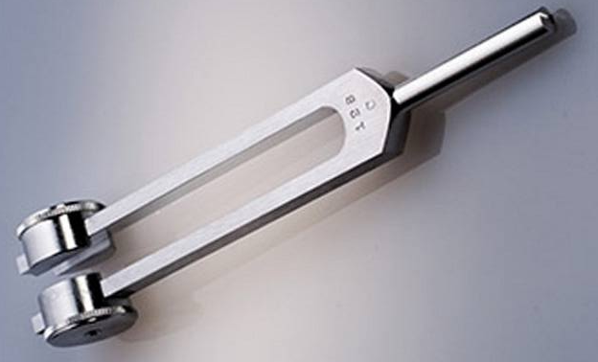


Le bilan sensoriel au cabinet
Le « QST pour les pauvres »
Seuils mécaniques
Allodynie
Chaud/froid
Vibration

Slide 29
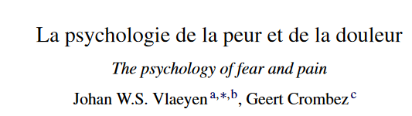
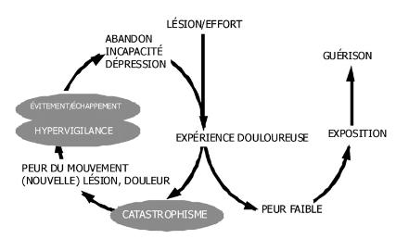
Douleur, peur et fonction
FABQ : peur-évitement
Tampa : kinésiophobie
PCS : catastrophisme

Slide 30
Diapo du lundi
L’intensité de la douleur est une des dimensions de la douleur à évaluer
Dans un contexte de douleur chronique, l’évaluation de l’intensité est à compléter (modèle bio-psycho-social)
Beaucoup d’échelles sont disponibles pour nous aider à adapter notre traitement: différencier les types de douleurs, évaluer le retentissement de la douleur dans différents domaines (sommeil, participation sociale, humeur, altérations cognitives ou psychologiques,etc)

Slide 31
merci
sessi.acapo@gmail.com

